Slide 1
INTERVENCIÓN EDUCATIVA EN ALUMNOS CON TEA.
MARISA PÉREZ ALMAZÁN
ORIENTADORA EOEP SORIA

Slide 2
ENTENDIENDO EL ESPECTRO DEL AUTISMO

Slide 3
ESPECTRO AUTISTA

Slide 4
NECESIDADES DERIVADAS

Slide 5
Presentación visual de la información
•Usar materiales (imágenes, pictogramas, fotos...)
•Utilizar la estructura física que guía visualmente a las personas con TEA hacia la comprensión de la tarea y hacia la posibilidad de realizarla correctamente.

Slide 6
Dando respuestas educativas: método TEACCH
TÉCNICAS EDUCATIVAS DEL MÉTODO TEACCH
a. Información visual
b. Organización espacial
c. Concepto de acabado
d. Rutinas flexibles

Slide 7
Presentación visual de la información

Slide 8
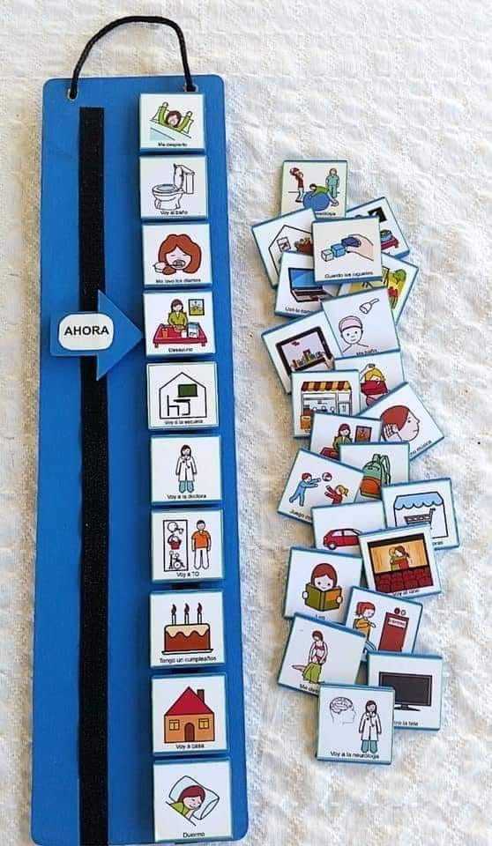
Presentación visual de la información
Aulas de E.I o de educación especial

Slide 9
Elaboración de agendas
Ofrecen rutinas para los cambios de actividad. Ya que por sus dificultades de anticipación les es muy difícil de adquirir la secuencia “primero trabajo y después premio y diversión”.
Ajustarse y adecuarse a cada alumno, sus características y clase (equilibrio entre actividades y los tiempos de descanso u ocio, en base al refuerzo que esté asociado o no a las actividades).

Slide 10
Elaboración de agendas
CRITERIOS ELABORACIÓN:
Nivel de abstracción
longitud
destinatarios

Slide 11
Estructura e información visual

Slide 12
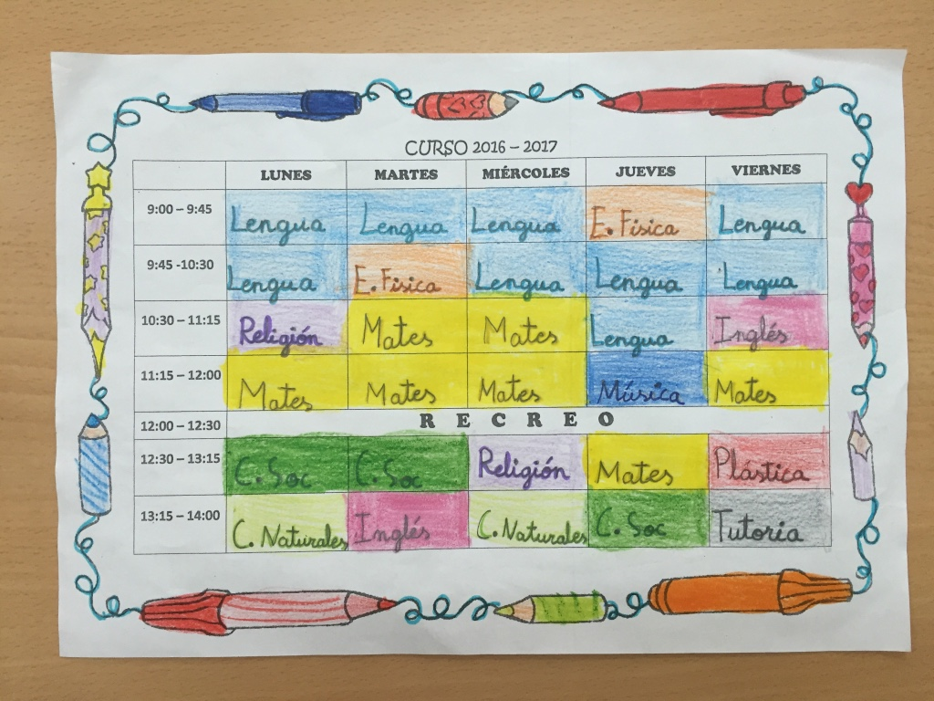
Estructura e información visual
Horario coloreado

Slide 13
Guiones sociales
OBJETIVOS:
dar información de la situación a través de frases descriptivas
dirigir las acciones del protagonista hacia lo que queremos que aprenda
explicarle qué pasa si no hace lo que es adecuado socialmente
recordar lo que es importante aprender de la situación conflictiva.

Slide 14
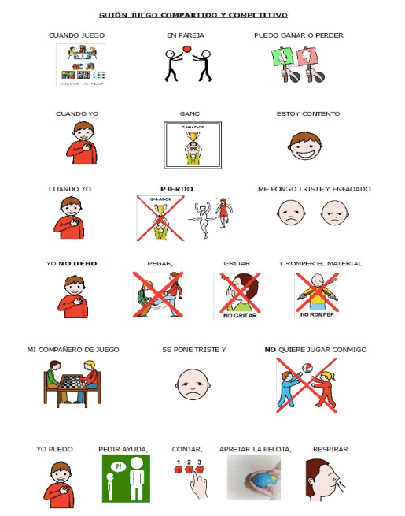
GUION SOCIAL
ESCRITOS EN PRIMERA PERSONA
DESCRIBIMOS LA SITUACION
DIRIGIMOS SUS ACTOS
EXPLICAMOS LO QUE PUEDE
PASAR/SENTIMIENTOS DE LOS DEMÁS
FRASE DE CONTROL

Slide 15
Estructura e información visual
Cierre visual: lo que es importante, lo cierro dentro de un círculo o de un rectángulo.
Uso de colores para diferenciar las categorías gramaticales, las notas musicales...por ejemplo.
Uso de letras de palo seco: arial, helvetia, verdana, calibri....

Slide 16
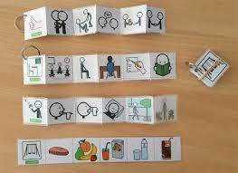
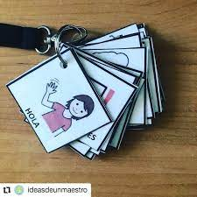
Estructura e información visual
Necesarios para anticipar actividades complementarias o extraescolares

Slide 17
Estructura e información visual
Calendario mensual: disponer la información con varios días de anticipación ayuda en la función ejecutiva de organización y planificación de la tarea.
Disponer en casa de un calendario mensual para que los padres supervisen. La acción tutorial es fundamental.

Slide 18
b. Organización espacial
Un folio en blanco es un "oceáno".
Delimitar el espacio para hacer la tarea, poner rayas para ayudarle a escribir. (recordemos las dificultades motrices).
Utilizar puntos y aparte frecuentes en los enunciados.

Slide 19
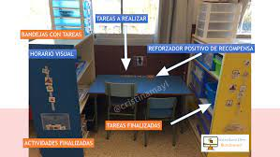
b. Organización espacial (aulas de E.I.)

Slide 20
b. Organización espacial
ESTRATEGIAS ORGANIZACIÓN DEL AULA
Destacar visualmente los lugares o rincones (cerciorándonos que son claramente perceptibles por ellos).
Adaptar el aula a sus necesidades, características cognitivas y emocionales, por ejemplo, dejarle un pupitre libre al lado para que pueda tener más espacio para dejar sus materiales
Minimizar los elementos visuales y auditivos distractores (limpieza estimular) tanto en las paredes como en su área de trabajo.

Slide 21
c. Concepto de acabado
Por su déficit en las FF EE:
La actividad debe tener principio y fin.
Muchos no son capaces de saber cuánto dura una actividad, lo que puede causarles angustia.
Saber cuánto trabajo se tiene que realizar y tener la sensación de realizar progresos hacia un trabajo terminado puede resultar de gran ayuda.
Con este principio metodológico evitamos, que impongan su criterio sobre cuánto van a trabajar o qué cantidad de trabajo van a realizar.

Slide 22
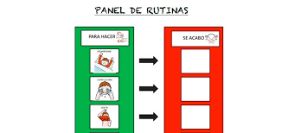
c. Concepto de acabado
Qué hacer
Cuándo se finaliza la actividad: relojes o cantidad de material.
Dónde guardarlos una vez finalizado el trabajo
El alumno debe tener claro:

Slide 23
d. Rutinas flexibles
Las rutinas brindan al alumno una estrategia para comprender y predecir el orden de los eventos a su alrededor (disminuyendo su agitación motora y ayudando al desarrollo de destrezas).
El no desarrollo de rutinas por parte de los profesionales (terapeutas, maestros y familia) puede conllevar el desarrollo de rutinas con una gran posibilidad de ser menos adaptativas e incluso negativas para el desarrollo del niño.
Flexibles (mundo no es invariable): materiales de trabajo ligeramente diferentes, variabilidad en los caminos que se siguen para pasear, en la comida que se le da,

Slide 24
d. rutinas flexibles
Un objetivo, muchos caminos.
Para trabajar las FFEE debemos preparar distintos materiales para llegar a un objetivo.
Objetivos de aprendizaje académico
Regulación sensorial (predominio de ruta visual y manipulativa)
Cada maestro tiene una forma de hacer. No es necesario unificar actuaciones, pero sí que debe saber cómo trabaja cada profesor y cada profesor debe anticipar y estructurar su sesión.

Slide 25
Trabajando las FF EE
https://jesusjarque.com/para-descargar/fichas-educativas/
Memorys
https://www.familiaydiscapacidad.com/abc-autismo/

Slide 26
Integración sensorial
https://apacv.org/wp-content/uploads/2017/04/guia-de-Integracion-Sensorial-y-Autismo.pdf

Slide 27
Materiales de trabajo
Editorial pictociencia
Tienda online Ediciones Pictociencia
Adaptaciones curriculares de editorial Aljibe
Libros Adaptación curricular ESO – Adaptaciones Curriculares para (edicionesaljibe.com)
Adaptaciones curriculares de editorial GEU
Adaptaciones curriculares: todo lo que necesitas saber – Blog Editorial GEU

